Slide 1

BTS SNIR

Slide 2
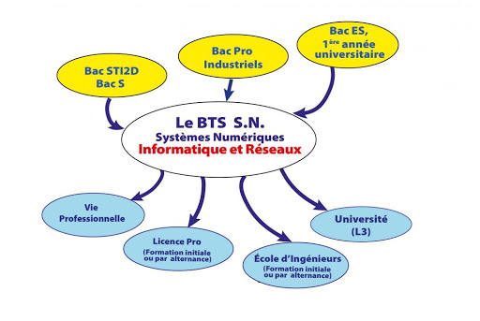
Quel profil ?

Slide 3
Où se former ?
 | Sarthe | Vendée | Loire-Atlantique | Mayenne | Maine et Loire
Public | Lycée Polyvalent Gabriel Touchard-Georges Washington (Le Mans) | Lycée Jean de Lattre-de-Tassigny (La Roche-sur-Yon)
Privé

Slide 4
Matières et volume horaire
Informatique :
  Développement →9h
  Réseau → 5h
Physique appliquée →6h
Mathématiques → 3h
Culture Générale et d’Expression → 3h
Anglais → 3h (dont 1h ESLA)
AP → 2h

Slide 5
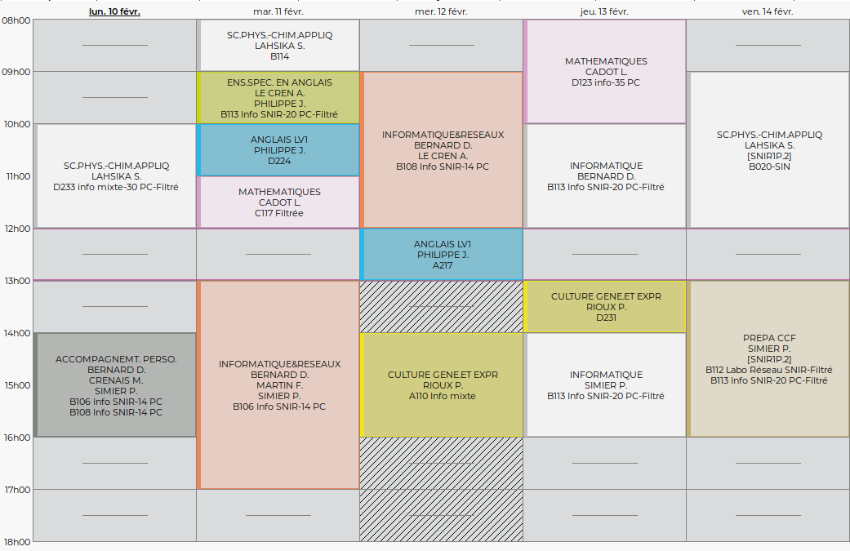

Slide 6
Physique Appliquée

Slide 7
Culture Générale et d’Expresion

Slide 8
Mathématiques

Slide 9
Anglais

Slide 10

Informatique

Slide 11
Développement

Slide 12
Réseau

